Slide 1

TRƯỜNG TIỂU HỌC ĐOÀN KẾT
CHÀO MỪNG QUÝ THẦY CÔ VỀ DỰ GIỜ
LỚP 4
KHOA HỌC

Slide 2

Nhóm đôi
Hãy kể tên những vật cách nhiệt và vật dẫn nhiệt mà bạn biết.

Slide 3
Hãy chọn ý đúng nhất:
Câu 1. Điều gì sẽ xảy ra nếu Trái Đất không được Mặt Trời sưởi ấm ?
a. Gió sẽ ngừng thổi
b. Nước trên Trái Đất sẽ ngừng chảy và đóng băng
c. Cả ý a và b đều đúng.
c. Cả ý a và b đều đúng.

Slide 4
Hãy chọn ý đúng nhất ghi:
Câu 2. Người ta ứng dụng tính chất “nước chảy từ trên cao xuống” để làm việc gì sau đây ?
a. Pha nước cam
b. Làm áo đi mưa
c. Làm mái nhà dốc
c. Làm mái nhà dốc

Slide 5

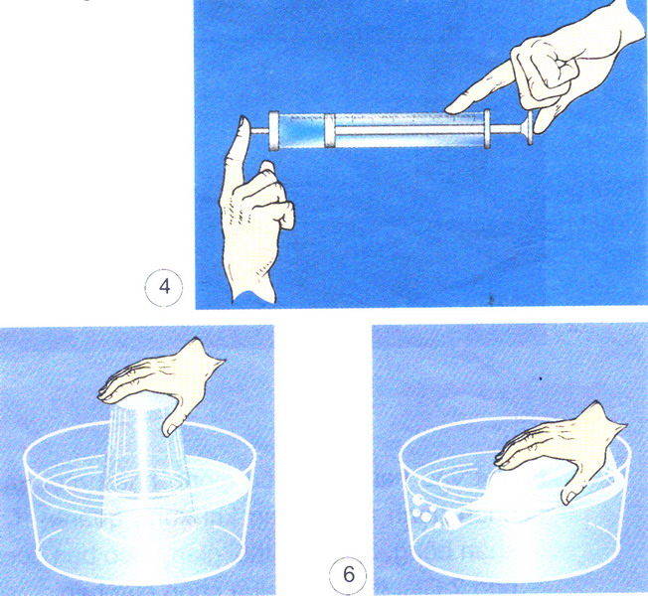

Thứ năm ngày 02 tháng 4 năm 2021 Khoa học Ôn tập : Vật chất và năng lượng (t.t)
Thực hành thí nghiệm
Thí nghiệm 1: Ta kéo ống tiêm về một phía để lấy không khí, sau đó dùng ngón tay bịt chặt đầu kia ống tiêm và ấn mạnh sau đó bỏ ngón tay ra.
Nhóm đôi
Em có nhận xét gì về hiện tượng xảy ra ?

Slide 6
Thí nghiệm 2a : Dùng một chậu thủy tinh có chứa nước sau đó ta dùng một chiếc cốc úp vào sát đáy chậu và rê từ bên này sang bên kia và quan sát xem nước có vào được cốc hay không ?
Thí nghiệm 2b: Dùng một chậu thủy tinh có chứa nước sau đó ta dùng một chai nhỏ đặt nằm nghiêng và quan sát xem có hiện tượng gì? Nước có vào chai được hay không ?
Qua thí nghiệm 2, em đã chứng minh được điều gì ?

Slide 7
Quan sát sự thay đổi bóng của chiếc cọc theo thời gian trong ngày.
Tây
Đông
Sáng
Trưa
Chiều
(…,9h, 10h, 11h)
(12h)
(13h, 14h, 15h,…)

Slide 8

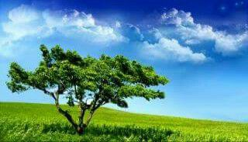
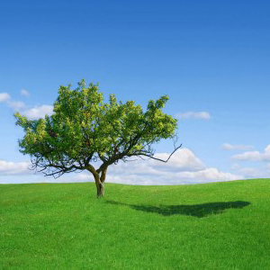
Em có kết luận gì về bóng của một vật ?
Bóng của vật thay đổi khi vị trí của vật chiếu sáng đối với vật đó thay đổi.

Slide 9


TRIỂN LÃM TRANH
Chủ đề
“Vật chất và năng lượng”

Slide 10
Gợi ý thuyết trình
_ Tranh vẽ cảnh gì ? Nguồn vật chất và năng lượng chính của tranh là gì ?
_ Nguồn vật chất và năng lượng đó có tác dụng gì ?
_ Hoạt động trong tranh là có lợi hay có hại với môi trường sống, với con người ? Vì sao ?
_ Ta cần làm gì để khắc phục tình trạng đó ?

Slide 11
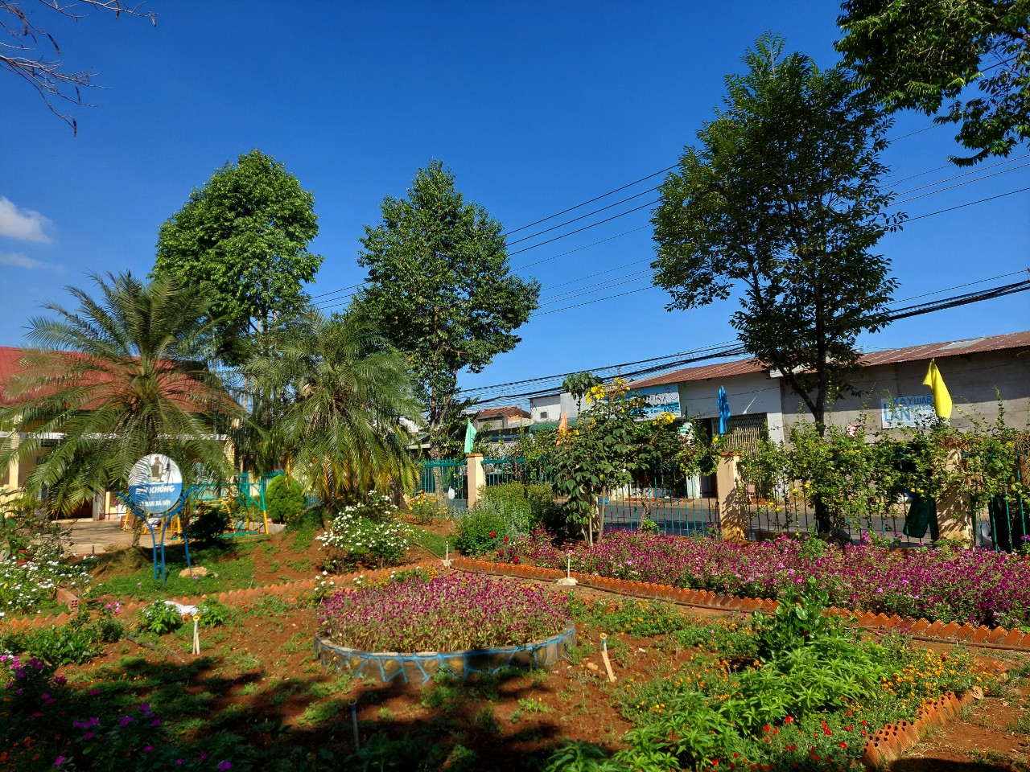

Slide 12
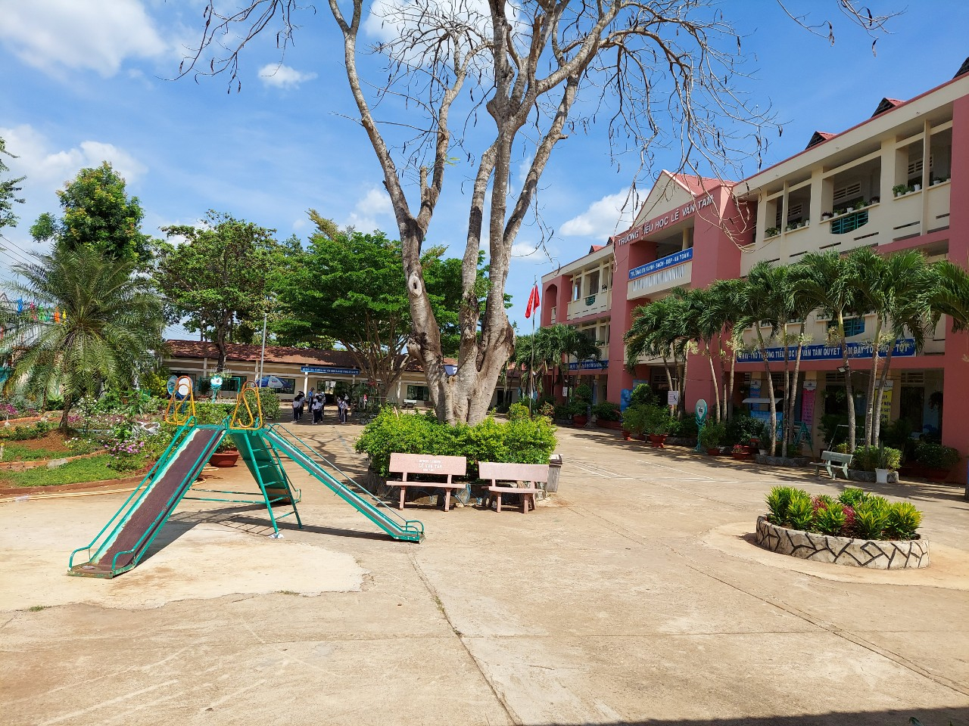

Slide 13
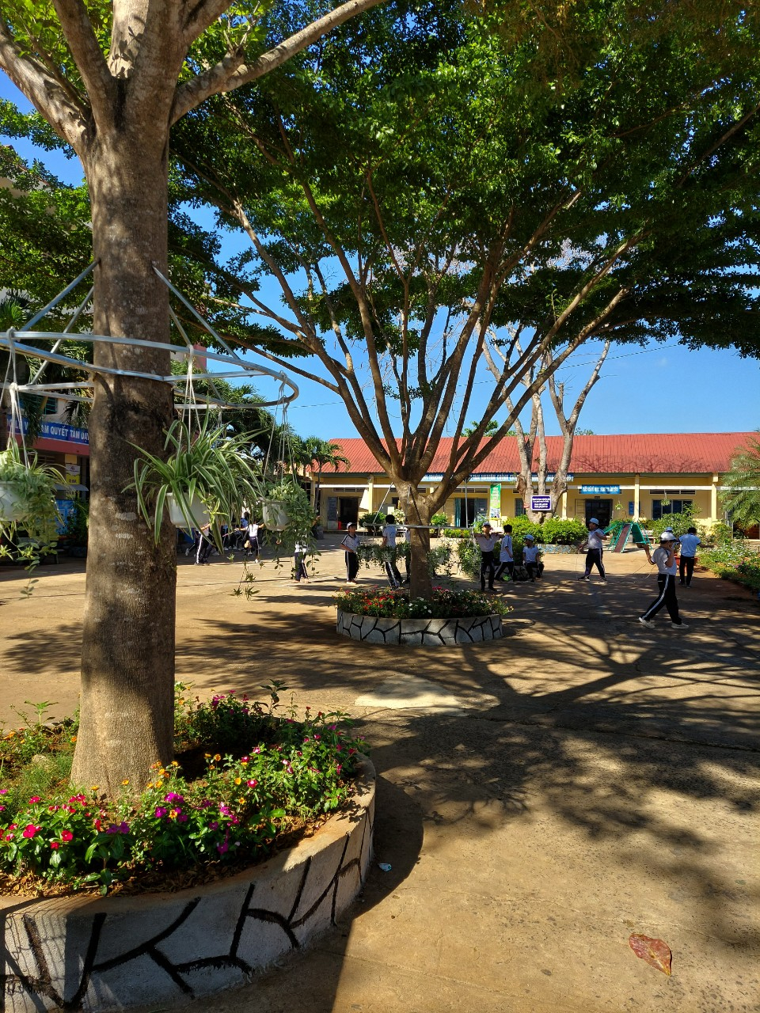

Slide 14
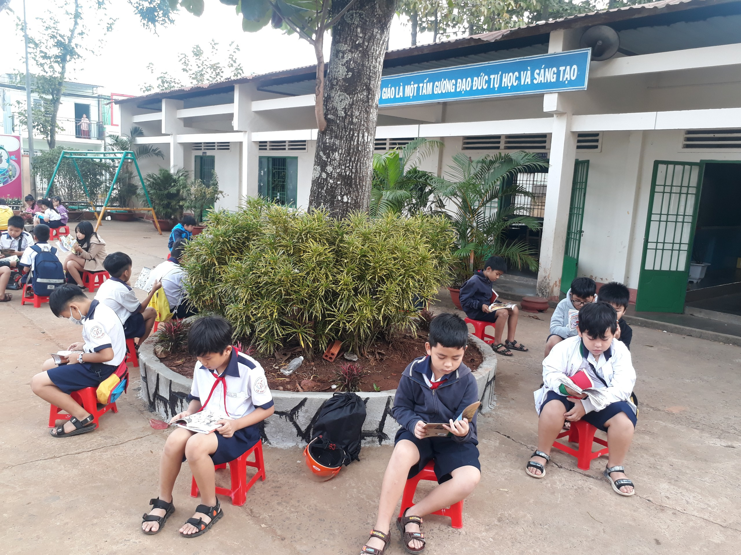

Slide 15
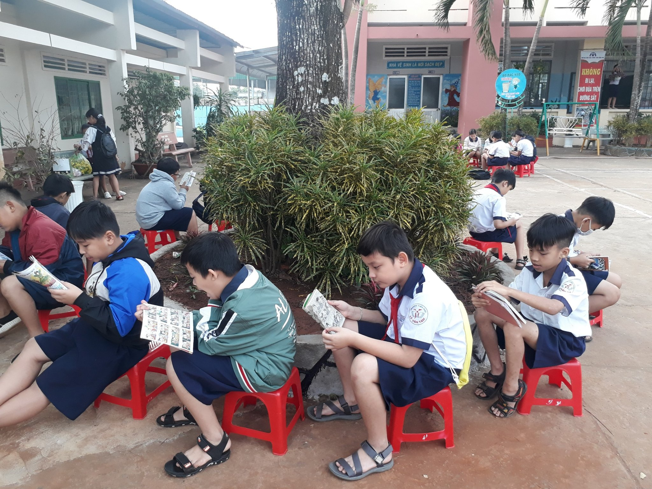

Slide 16

Hãy chung tay
góp sức
sử dụng năng lượng
tiết kiệm và hiệu quả
bảo vệ Trái Đất
của chúng ta nhé !

Slide 17

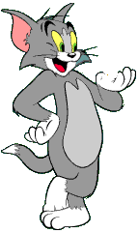
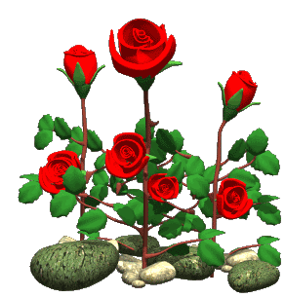
DẶN DÒ
-Thực hành tiết kiệm các nguồn năng lượng đã học.
-Chuẩn bị bài sau : Thực vật cần gì để sống?
HS1-Gieo 1 hạt đậu và đất, tưới nước thường xuyên, đặt trong góc tối.
HS2-Gieo 1 hạt đậu và đất, tưới nước thường xuyên, đặt chỗ có ánh sáng, dùng keo dán giấy bôi lên 2 mặt của lá cây.
HS3-Gieo 1 hạt đậu vào đất, để nơi có ánh sáng nhưng không tưới nước.
HS4-Gieo 2 hạt đậu và đất, tưới nước thường xuyên, để nơi có ánh sáng, sau khi lên lá nhổ 1 cây ra trồng bằng sỏi đã rửa sạch.

